Slide 1
Att leda digital förändring
WORKSHOP 2: HUR DIGITAL TRANSFORMATION DRIVS
Digital kompetens och digital mognad, förutsättningar och framgång.
Den digitala mognadsmatrisen. Organisationens nio digitala motorer
Resultat
Förstå hur man på ett organiserat och strukturerat sätt kan
arbeta med sin transformation samt varför intern digital mognad är viktigt.

Slide 2
Del 1 - Check-in, reflektion, repetition
Notes:
Peter inleder och förklarar kort om dagen.

Slide 3
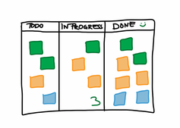
Check-in!
Förväntningar -> På gång -> Klart!
Skriv ner dina förväntningar på post-it-lappar, en per lapp, signera med dina initialer.
Notes:
Peter
Kanban - board med postitlappar (kanban är japanska, skylt, tavla) Beskriver processen
Skriv egna lappar - en förhoppning per lapp med initialer,
Samlas kring Kanbanboarden, Poppa upp, Presentera sig kort, sätt upp lapp på väggen Maria
Avsätta tid mellan ws, engagemang mellan mötena
Betydelsen av att släppa allt annat
Vi har kommit olika långt - vi är varandras lärmiljö och lärresurser, skapa relationer

Slide 4
Redovisning och reflektion
“Den gemensamma förståelsen börjar med dialogen kring vad digital transformation är och varför den är viktig”
(Att leda digital transformation. HOI Förlag av Joakim Jansson och Marie Andervin, s 48 (2016))
Notes:
Maria - Hur gick läxan att göra Vad är digitalt först med din arbetsgrupp/eller annan grupp
Vem har gjort den och i vilket sammanhang?
Diskussion i mindre grupp 10 min
Hur gick det? Varför gick det bra/mindre bra/snett?
Vad var den viktigaste lärdomen från diskussionen?
Hur såg deltagarna på digitalt först?
Diskussion i hela gruppen 5 min
Kort gruppredovisining
Finns det en samsyn kring vad digitalisering är?
Om en vill samtala om“Vad är digitalisering och digital transformation? Och varför är det viktigt?” Vilka frågeställningar är då relevanta?

Slide 5
Redovisning och reflektion
Samtala kring uppgiften “Vad innebär digitalisering för dig”
Vad var den viktigaste lärdomen från diskussionen?
Hur såg dina kollegor på “digitalt först”?
Finns det en samsyn kring vad digitalisering är?
Notes:
Diskussion i mindre grupp 10 min
Hur gick det? Varför gick det bra/mindre bra/snett?
Vad var den viktigaste lärdomen från diskussionen?
Hur såg deltagarna på digitalt först?
Diskussion i hela gruppen 5 min
Kort gruppredovisining
Finns det en samsyn kring vad digitalisering är?
Om en vill samtala om“Vad är digitalisering och digital transformation? Och varför är det viktigt?” Vilka frågeställningar är då relevanta?

Slide 6
Diskussion - Vad är digitalisering för mig?
Diskutera gruppvis - redovisa på https://padlet.com/skellefteakommun/kidkkqi04dwp
Hur påverkar digitaliseringen ditt privatliv respektive ditt kommunala uppdrag?
Vad skulle "Digitalt först” innebära i ditt arbete?

Slide 7
Notes:
Digitalt först kan betyda mycket och olika.
Här är några exempel.

Slide 8
Syfte och mål med utbildningen
Att utveckla kompetens för att leda digital förändring:
ha kunskap om vad digital transformation innebär i en offentlig verksamhet
känna till metoder för att förändra sin egen verksamhet
kunna presentera ett förslag för det fortsatta arbetet med digital transformation
Notes:
Peter

Slide 9
Innehåll och arbetssätt
WS 1: 190911
WS 2: 191024
WS 3: 191203
WS 4: 200120
Vad är digital transformation?
Vad är digitalisering för oss?
Hur digital transformation drivs
Digitalt
mognadstest
Att leda och genomföra transformation
Förändrings-vågor
Transformationsplanen
Omvärldsbevakning
T ex Poddavsnitt
Dokumentation i lärplattform och individuell logg
Redovisning i mindre grupp vid nästa tillfälle
Notes:
WS2 förändringledning/innovation/digital mognad.
Till nästa träff ska ni ha en diskussion med era medarbetare “Vad innebär digitalisering”
Mellan WS2-3 göra ett mognadstest. Boken delas in i 9 olika bitar, lite obekväm och lite konstiga begrepp, men det är en lärandeprocess. Bra att sitta i grupp när ni genomför testet.
WS3. Diskutera resultatet och bearbeta resultatet.
WS4 Arbeta fram en tranformationsplan.
Dokumentation är upp till er själva och det är viktigt att ni tar er tid.
Presentationerna finns upplagda på en lärplattform.
Skickar ett mejl efter varje WS där vi ger er länkar och påminner vad ni ska göra.
Någonting ska hända, ni ska bli lite störiga personer som provar på någonting nytt. Vänta inte till 20 januari att låta något hända.
Gör små små saker för att skapa förändring.
Det finns en facebookgrupp som ni kan vara med i, de är de personer i Skellefteå kommun som har gått utbildningen.
Den läxa du får kommer du få redovisa vid nästa tillfälle.
SLKS LEDNINGSGRUPP
Kritiska faktorer för att nå resultat
Insiktsarbete i organisationen
Insikt - tid - förändring
Varandras lärresurser
Uppmana till egenutveckling, testa något nytt verktyg, eller nytt arbetssätt t ex i Teams.
Viktigt att uppmana att deltagarna ska avsätta tid i sina kalendrar

Slide 10
Innehåll och arbetssätt
WS 1: 190910
WS 2: 191023
WS 3: 191205
WS 4: 200120
Vad är digital transformation?
Vad är digitalisering för oss?
Hur digital transformation drivs
Digitalt
mognadstest
Att leda och genomföra transformation
Förändrings-vågor
Transformationsplanen
Omvärldsbevakning
T ex Poddavsnitt
Dokumentation i lärplattform och individuell logg
Redovisning i mindre grupp vid nästa tillfälle
Notes:
WS2 förändringledning/innovation/digital mognad.
Till nästa träff ska ni ha en diskussion med era medarbetare “Vad innebär digitalisering”
Mellan WS2-3 göra ett mognadstest. Boken delas in i 9 olika bitar, lite obekväm och lite konstiga begrepp, men det är en lärandeprocess. Bra att sitta i grupp när ni genomför testet.
WS3. Diskutera resultatet och bearbeta resultatet.
WS4 Arbeta fram en tranformationsplan.
Dokumentation är upp till er själva och det är viktigt att ni tar er tid.
Presentationerna finns upplagda på en lärplattform.
Skickar ett mejl efter varje WS där vi ger er länkar och påminner vad ni ska göra.
Någonting ska hända, ni ska bli lite störiga personer som provar på någonting nytt. Vänta inte till 20 januari att låta något hända.
Gör små små saker för att skapa förändring.
Det finns en facebookgrupp som ni kan vara med i, de är de personer i Skellefteå kommun som har gått utbildningen.
Den läxa du får kommer du få redovisa vid nästa tillfälle.
SLKS LEDNINGSGRUPP
Kritiska faktorer för att nå resultat
Insiktsarbete i organisationen
Insikt - tid - förändring
Varandras lärresurser
Uppmana till egenutveckling, testa något nytt verktyg, eller nytt arbetssätt t ex i Teams.
Viktigt att uppmana att deltagarna ska avsätta tid i sina kalendrar

Slide 11
Notes:
Peter

Slide 12
Digital transformation
Digital transformation är de anpassningar en organisation gör för att skapa värde till medborgarna i en digitaliserad värld
Digital transformation innebär att
bättre förstå vad medborgarna behöver
erbjuda service snabbare och till en lägre kostnad; och
hela tiden förbättra servicen baserat på data och evidens
Notes:
Peter

Slide 13
Del 2, förståelse för arbetsmetodiken, de tre fundamenten, de nio digitala motorerna
Del 2 - förståelse för arbetsmetodiken, de tre fundamenten, de nio digitala motorerna
Notes:
Maria tar från denna slide fram till slide 23.

Slide 14
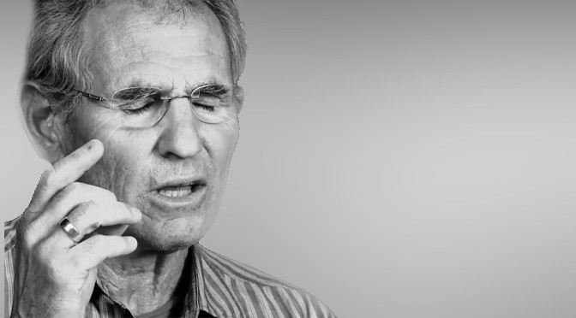
“You can’t stop the waves but you can learn to surf.”
Jon Kabat-Zinn
Digital Transformation, Waves and Surfing
Notes:
Det digitaliseringen för med sig, när den träder in i branscher och stöper om affärsmodeller , är att förändringstakten, möjligheterna och hoten ökar kraftigt. De tidigare långa teknik- och produktlivscyklerna ersätts av olika tekniker och lösningar som lever parallellt och under kortare tid.
Ju högre förändringstakt som finns externt, desto högre bör den vara internt.
Verksamheter som fokuserat på förvaltning måste därför parallellt komplettera med snabbrörlighet, innovation och entreprenörskap.
Ledningens dilemma är att skapa en verksamhet som klarar av att kombinera förvaltning och innovation – att förena dagens affär med morgondagens.
Det finns mycket som tyder på att klockan tickar för långsiktiga konkurrensfördelar, vilket hör samman med den ökade förändringstakten. Bolag kan inte längre förlita sig på beständiga affärsmodeller utan strategin behöver i stället vara baserad på att med snabbhet, flexibilitet och kraft hantera övergående konkurrensfördelar.
Konkurrensfördelen ligger i stället i att skapa en dynamisk organisation som bättre än konkurrenterna har förmågan att ta sig an rätt möjligheter på rätt sätt.
Verksamheter behöver kunna hantera alla dessa förändringsvågor, såsom AI, mobilitet, big data, och internet of things, som sveper in i en strid ström – och det är här analogin med surfing kommer in. Surfing och digital transformation har nämligen mycket gemensamt.
Tänk dig att ditt bolag är en deltagare i en surftävling. Ni befinner er på ett hav där det ständigt kommer nya vågor. Vissa större, andra mindre. En deltagare i en surftävling har tre uppgifter:

Slide 15
Ta position
Photo by Debora Cardenas on Unsplash
Notes:
Ta position. Deltagaren behöver känna till sina styrkor och svagheter och ta sig till en position där vågor som passar är möjliga att ta.

Slide 16
2. Välj rätt vågor
Photo by Robert Bye on Unsplash
Notes:
Välj rätt vågor. Från sin position spejar deltagaren ut mot horisonten för att se vilka vågor som är på ingång, vilka som är intressanta att ta och vilka som kan passera. Det är deltagarens position och styrkor som avgör vilka vågor som ska tas och inte.

Slide 17
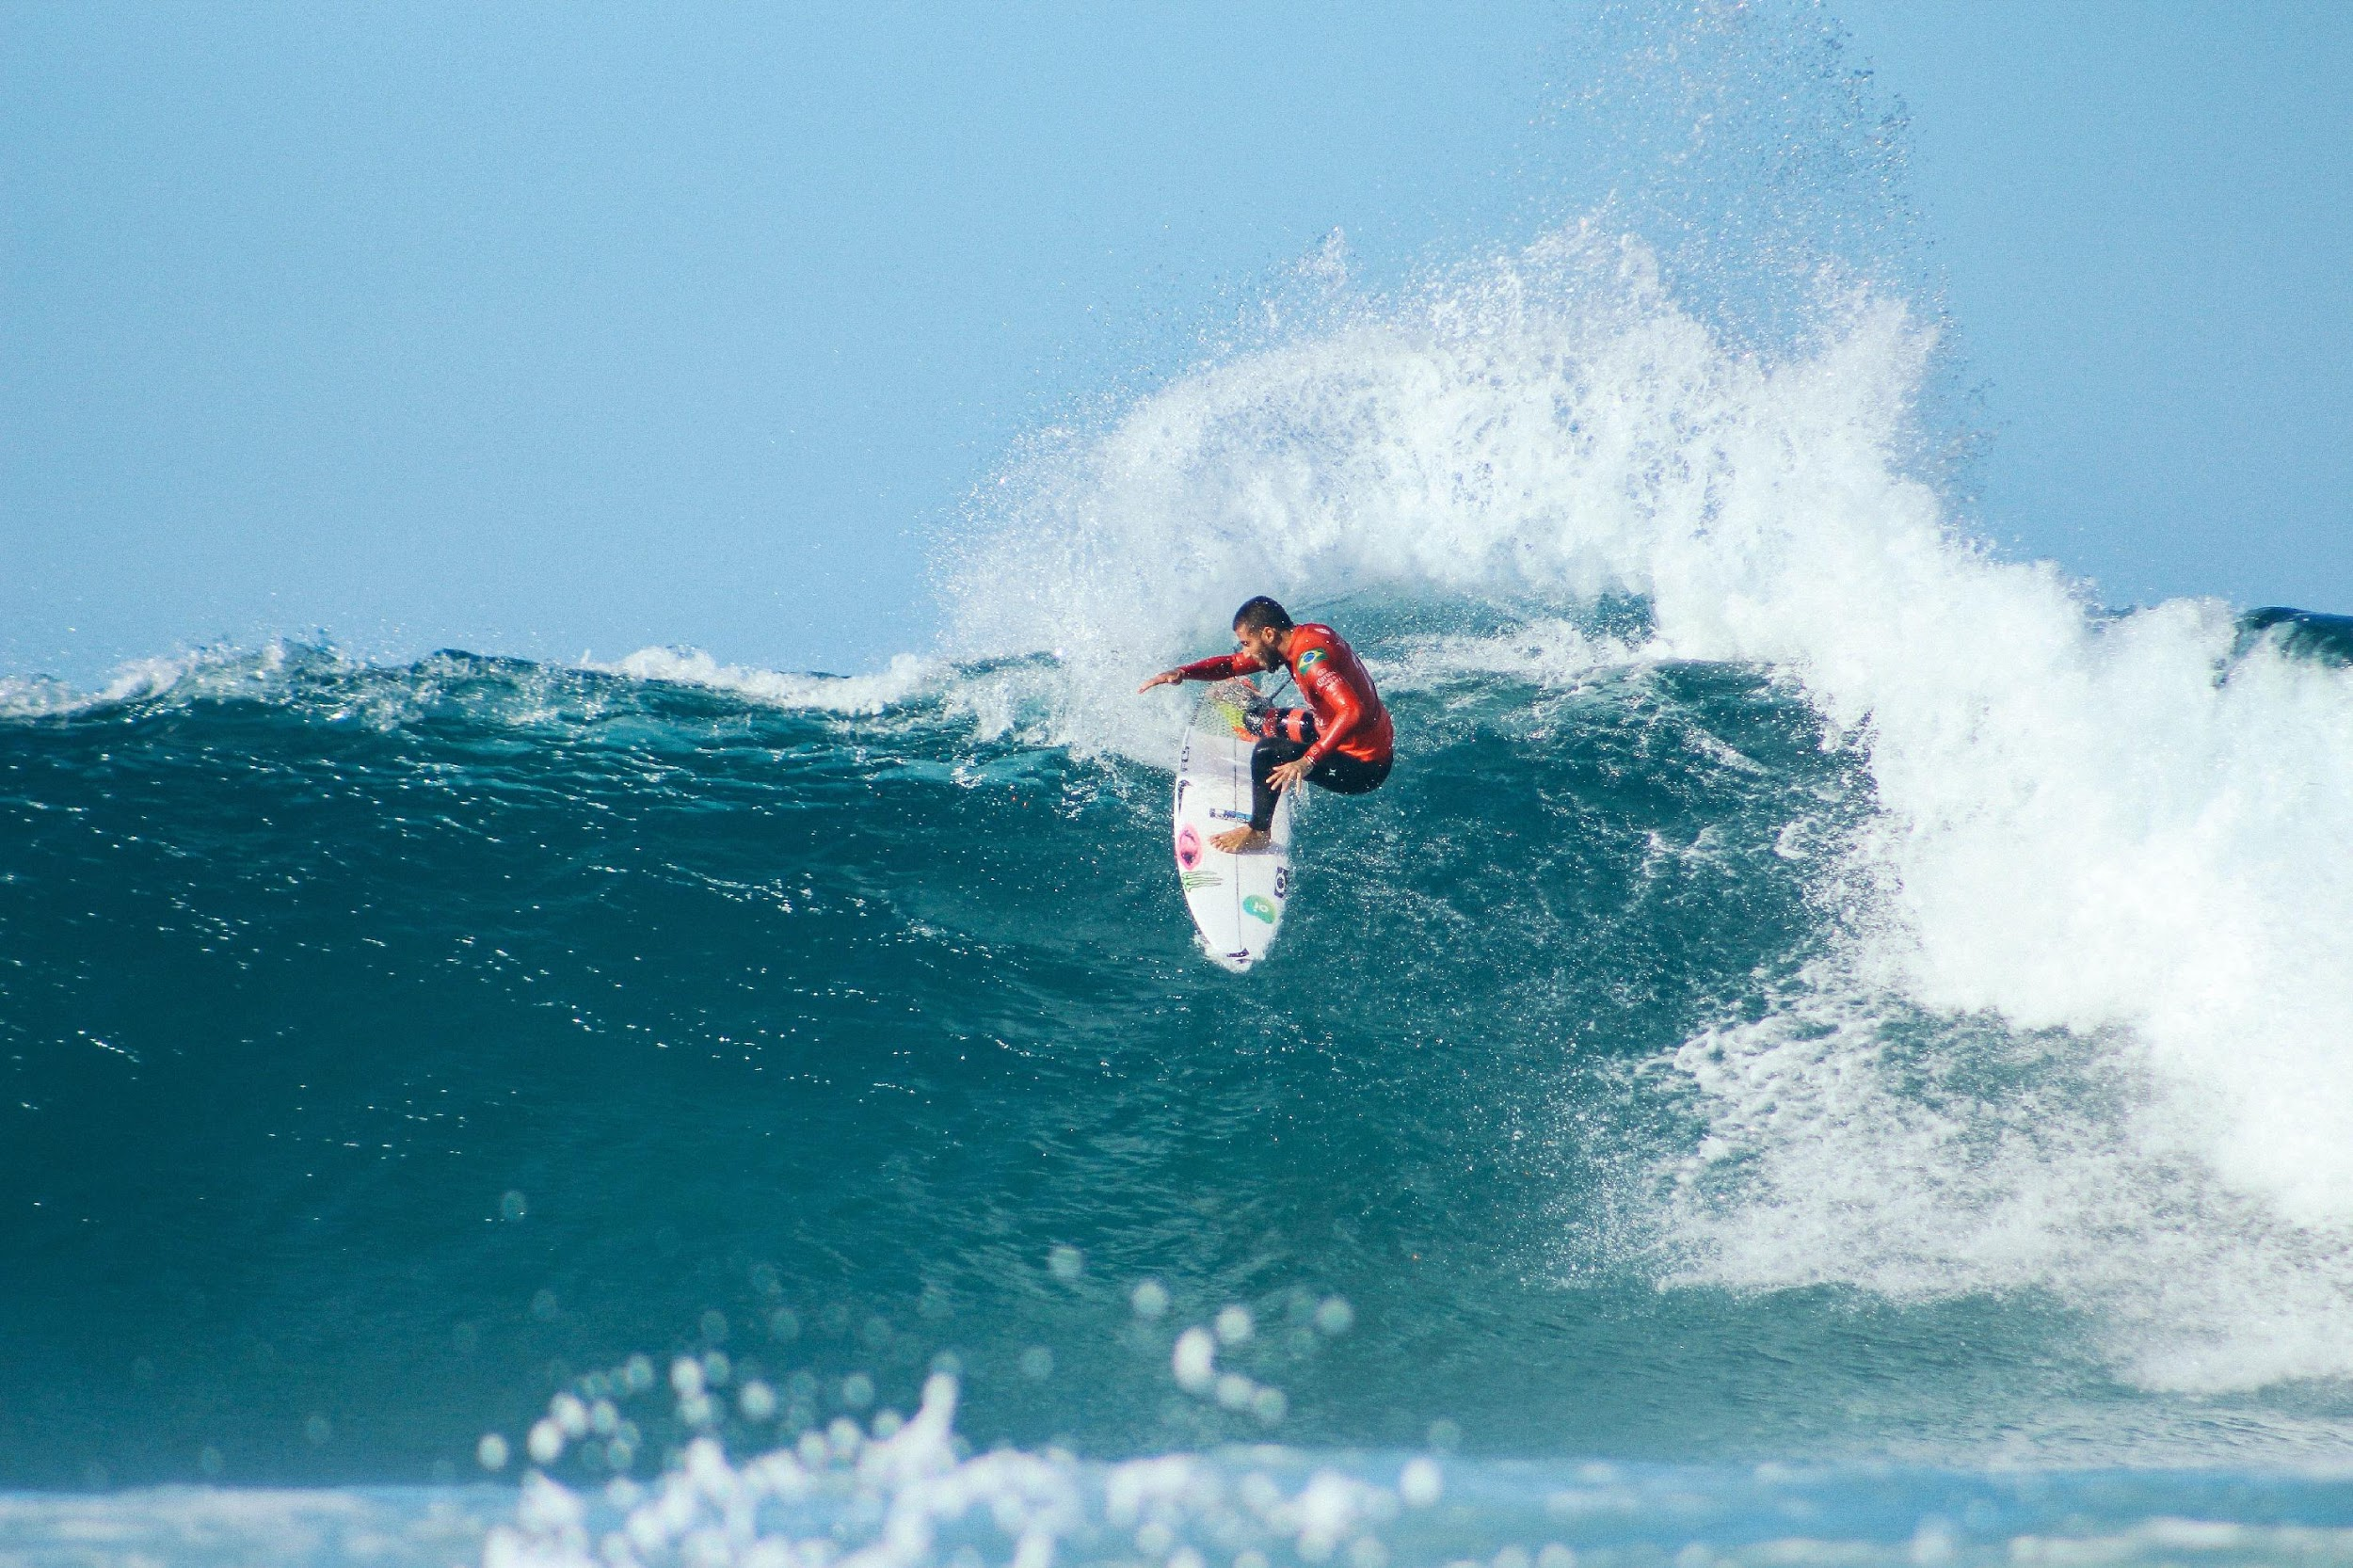
3. Gör det mesta av vågorna
Photo by Nicole Honeywill on Unsplash
Notes:
Gör det mesta av vågorna. Allt eftersom en våg kommer närmare och växer sig större behöver deltagaren förbereda sig för att ta sig an den. Väl på vågen gäller det att kunna läsa var den är på väg, för att därefter med snabbhet och smidighet styra rätt och på så vis få ut det mesta av den, innan det är dags att hoppa på nästa våg.

Slide 18
Förändringsvågor
3D-printing
Användarna gör jobbet
Användning först, därefter intjäning
Artificiell intelligens
Augmented Reality
Automatisering
Batteriutveckling
Beacons
Big data/dataanalys
Blockkedjan
BYOD
Click to pay
Co-creation
Content marketing
Crowdfunding
Delningsekonomi
Digital workplace
Distribuerade organisationer
Drönare
Ekosystem
Gamification
Internet of Things
Internetsäkerhet
Kryptovalutor
Löpande innovationsprocess
Meddelandeappar
Mobilitet - Mobilt
Molntjänster
Notiser
Objectives and Key Results
Omni-channel
On demand leveranser
Från produkt/funktion till kundupplevelse
Förändrat kundbeteende/kundresan
Personifiering
Positionering
Quantified self
Realtid
Responsiv design (även fysisk)
Self service
Social by design
Socialt sök
Strategi, organisation och innovation smälter samman
Virtual Reality
Wearables
Öppen innovation
Photo by Jeremy Bishop on Unsplash
Notes:
Exempel på förändringsvågor

Slide 19
Vilka utmaningar står vi inför de närmaste åren?
Minskat lokalt och regionalt handlingsutrymme
Stigande förväntningar på välfärden
Hårdare konkurrens om kompetens
Ökad polarisering
Ökad bostadsbrist
Ökat fokus på landsbygden
Minskad tillit
Ökade möjligheter att effektivisera med ny teknik
Ökat kommunalt fokus på integration
Förändrat medielandskap
Ökad osäkerhet i världen
Fler geopolitiska konflikter
Från kunskaps- till nätverkssamhälle

Slide 20
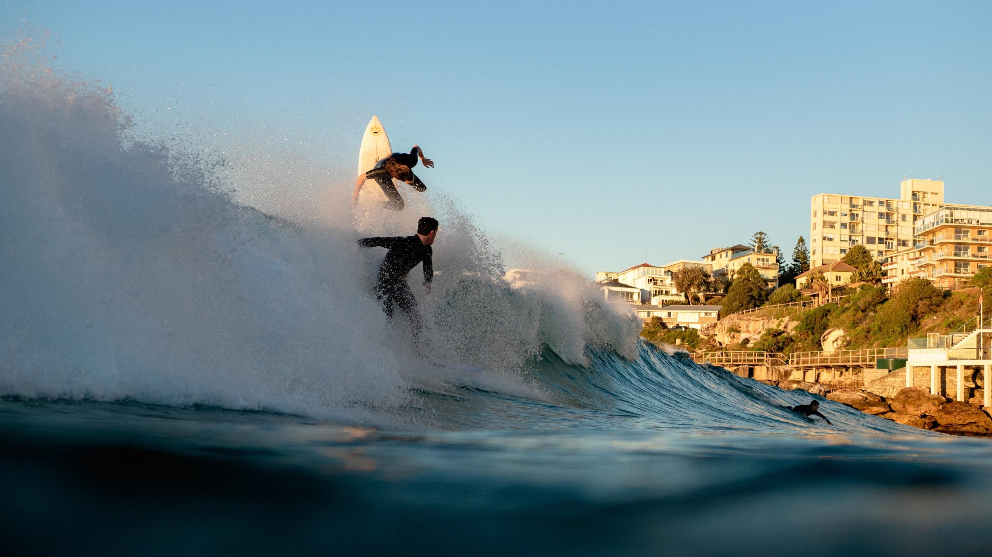
...konkurrensen blir större
och vågorna kommer allt tätare…
Photo by James Stronsky on Unsplash

Slide 21
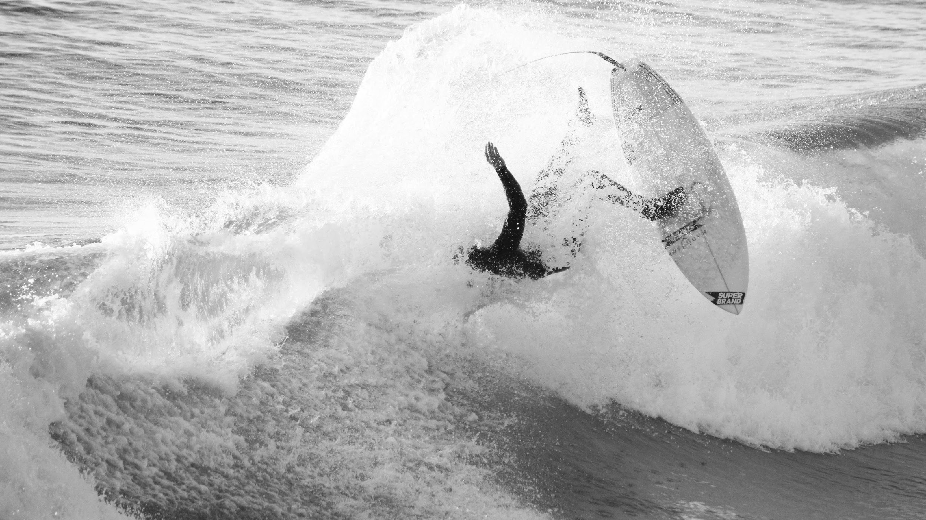
…viktigt att våga och att våga misslyckas
Photo by Kaitlyn Jackson on Unsplash
Notes:
Hur ofta misslyckas ni?
Vad händer då?
Fråga om någon misslyckats, ge exempel på vad

Slide 22
1.
2.
3.
4.
Notes:
Photo by Dendy Darma on Unsplash
På stranden
Tittar på vågorna
Väljer en våg
Surfar

Slide 23
Var befinner sig din verksamhet?
Gå till menti.com och använd koden 481207
Notes:
(Dvs vilken position?) Menti presenteras i staplar
Ifrågasätt svaren, vem surfar och vem står på stranden?
Maria stopp.

Slide 24
Den digitala mognadsmatrisen
“Är en arbetsmetodik som hjälper verksamheter i digital transformation med hur de ska arbeta, vad de bör göra och när detta ska ske. Allt för att löpande maximera sin digitala konkurrenskraft.”
(Att leda digital transformation. HOI Förlag av Joakim Jansson och Marie Andervin, s 48 (2016))
Notes:
Peter tar från denna.

Slide 25
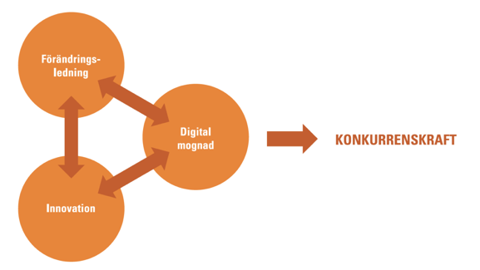
Mognadsmatrisen vilar på tre fundament
(Att leda digital transformation. HOI Förlag av Joakim Jansson och Marie Andervin, (2016))
Notes:
Peter
Vad innebär konkurrenskraft för offentlig sektor
Ställ frågor till deltagarna, vad kan det innebära?
Attraktiv arbetsgivare, mer effektiva, högre värde?
Ställ frågor vad folk i rummet anser konkurrenskraft betyder för kommunen?

Slide 26
Digital mognad
“Hur långt en verksamhet har kommit i sin digitala transformation visavi sin omvärld”
(Att leda digital transformation. HOI Förlag av Joakim Jansson och Marie Andervin, s58 (2016))
Notes:
Innovationen viktig för organisationens utveckling. Små steg viktiga, fira segrarna

Slide 27
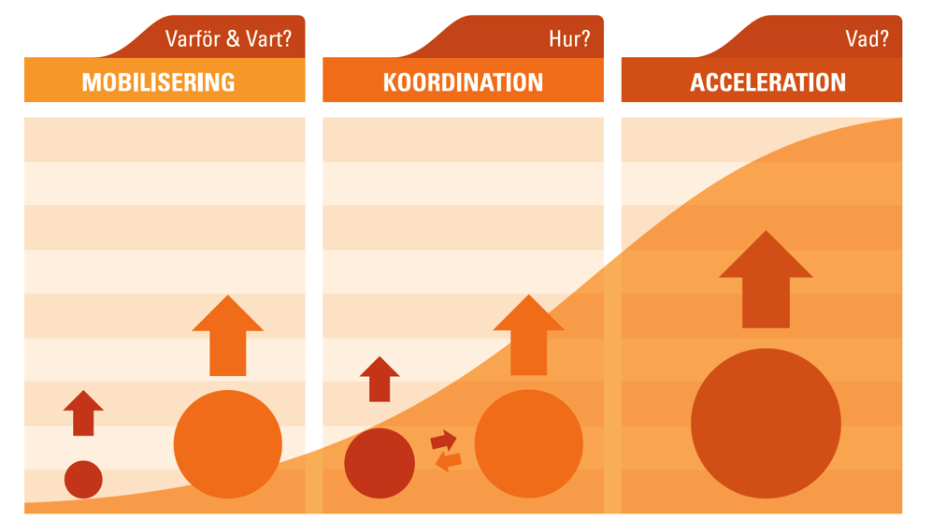
Digital mognad
(Att leda digital transformation. HOI Förlag av Joakim Jansson och Marie Andervin, (2016))
Notes:
Driv process.
Tänker du utifrån befintlig affärsmodell?
Var har verksamheten störst pain points? Vilken motor stödjer att blir av med pain point? Vad är den digitala mognaden där? Hur påverkas då andra motorer?
Vad händer om ni inte är en resebyrå längre….
Stranden - Mobilisering - samlar kraft
Testar vågor - Koordination - hur ska vi göra
Surfa - Acceleration - ett nytt sätt att göra, mer produktiva

Slide 28
Digital mognad
(Att leda digital transformation. HOI Förlag av Joakim Jansson och Marie Andervin, (2016))
Notes:
Jobba i faser

Slide 29
Arbetsmetodiken - Nio digitala motorer som mognar i takt
Notes:
- Vad kommer Best practice att betyda för er organisation?
Den här bilden berättar att när man jobbar med digital förändring så spelar det roll när man gör det.
Skillnad på förändring och digital förändring.
Problem om man går direkt till vadet när man inte vet varför och vart samt huret.
Skapa sense of urgency så att man förstår varför man ska förändra.
Digitala mognadstestet är grunden i tabellen och i testet kan man utläsa hur man ligger till i olika faser och olika motorer.

Slide 30
Data & analys
Relationer
Infrastruktur
Kontaktytor
Processer
Erbjudande & finansierings-modell
Organisation
Strategi
Värderingar, vision och mission
Notes:
Någonstans hämtar trädet sin kraft och det kommer från rötterna, dvs värderingar, vision och mission
Starka grenar som ger frukten, processer, relationer, kontaktytor etc.

Slide 31
Innovation
“En innovation kan definieras som en ny idé, till exempel en produkt, lösning, affärsidé, tjänst, kemisk formel, matematisk metodik eller teknologi som visar sig lovande eller fungerar och som är ny”
Wikipedia
Notes:
Innovationen viktig för organisationens utveckling. Små steg viktiga, fira segrarna

Slide 32
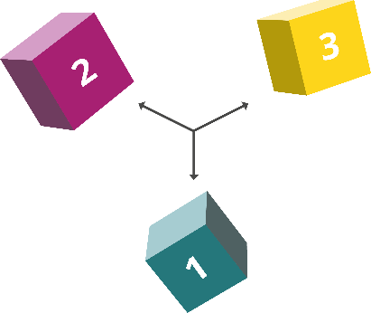
Innovation
“Svårigheten ligger inte i att hitta nya idéer, utan att lämna de gamla”
SKAPA FRAMTIDEN
SLUTA GÖRA
HANTERA NUTIDEN
THE THREE-BOX SOLUTION BY VIJAY GOVINDARAJAN
Notes:
- Rekommendera Innovationsguiden SKL

Slide 33
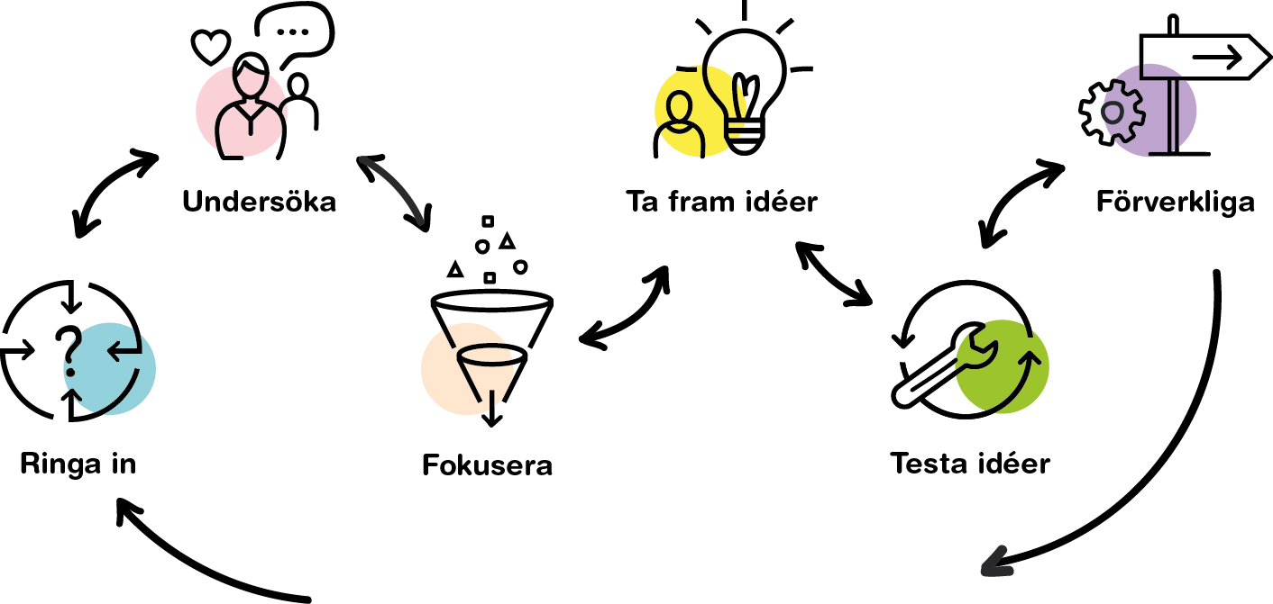
Innovation
http://innovationsguiden.se/
Notes:
- Rekommendera Innovationsguiden SKL
ta ett exempel, t ex avfallsaffären, digital arbetsplats service design med målgrupperna.
Maria kan berätta om avfallsaffären

Slide 34
Förändringsledning
“Tillvägagångssättet för att skapa kraft och förmågor hos individer så att de och organisationen går från ett nuläge till ett önskat framtida läge”
(Att leda digital transformation. HOI Förlag av Joakim Jansson och Marie Andervin, s54 (2016))
Notes:
Innovationen viktig för organisationens utveckling. Små steg viktiga, fira segrarna
Vi presenterar film julia innan kaffet.

Slide 35
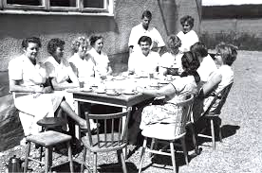
Kaffe!

Slide 36
Förändringsledning
Värm Böj Kyl
Notes:
Förändringsledarskap kan delas in i tre faser med högst olika karaktör och syften. Begreppen VÄRM, BÖJ och KYL bygger på en jämförelse med gammal hantverkstradition och kan ses som ett praktiskt recept för att vidareutveckla eller implementera en ny arbetsprocess

Slide 37
Värm
Skapa en känsla för nödvändigheten av att genomföra förändring
Kommunicera och skapa medvetenhet om den eventuella krisen, där den nya tjänsten/processen är lösningen. Exempel på detta kan vara tid eller pengar kopplat till omvärldens utveckling
Använd befintliga forum som APT, planeringar, nyhetsbrev, chefsträffar för att sprida budskapet.
Gör jämförelser med kommuner som ligger steget före.
Gör kundens röst tydlig, använd argument från den krävande kunden.
Sätt utmanande mål med förändringen - det räcker inte att springa fortare.
Kommunicera de möjligheter och styrkor som den nya arbetsprocessen ger.
Prata om fördelar man vinner.

Slide 38
Böj
Genomför förändringen
Separera från det gamla och försköningar av det som varit.
Synliggör fördelar med den nya lösningen så snart de visar sig.
Skapa snabba resultat, invänta inte. Väcker arbetsvilja och intresse.
Erbjud introduktion, träning utbildning - kompetensutveckling
Delegera arbetsuppgifter till medarbetare för att skapa delaktighet.

Slide 39
Kyl
Gör förändringen beständig.
Anpassa organisation och roller till den nya tjänsten/processen.
Fullfölj lösningen, IT-system, ledningssystem
Förankra nya värderingar i organisationskulturen (nog så svårt)
Kommunicera resultat och effektmål.
Fira framgångar!

Slide 40
Julia Landsell, verksamhetsutvecklare digitala kontoret

Slide 41
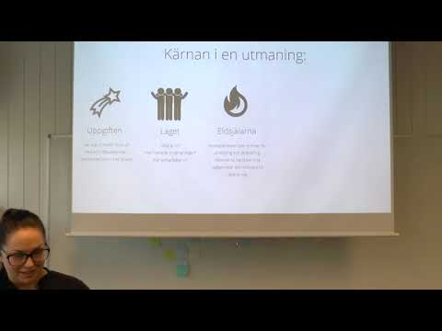
Julia Landsell, verksamhetsutvecklare digitala kontoret
Notes:
Fråga upp i gruppen vad de tar med sig från Julias föreläsning.

Slide 42
Övning - digitalt först
Myndigheter, kommuner och landsting sätter människan eller företag i centrum när nya lösningar tas fram för att skapa en enklare vardag och ett öppnare samhälle.
Digitala lösningar är ett förstahandsval där det är möjligt och relevant. Genom smarta digitala lösningar tar vi bort onödig administration och frigör tid och resurser.
En mer innovativ offentlig förvaltning använder resurser på ett smartare sätt och samverkar med näringsliv, akademi och civilsamhälle.
Källa: Regeringskansliet, bloggen Digitalt först.
Notes:
Maria tar övningen.
Digitaliseringen har på många ställen ökat administrationen.
Digitalt först är en attityd - att vi ska samverka.
Kunden i fokus - ta bort administration - samverka

Slide 43
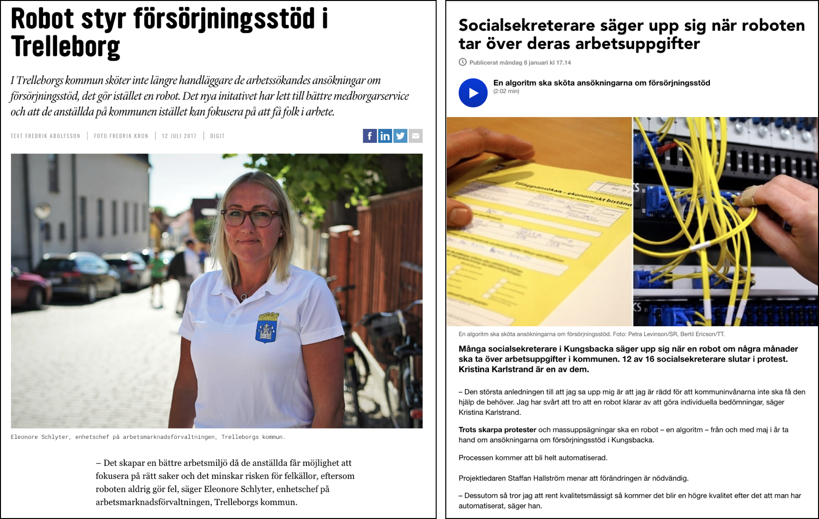
Notes:
Mål att få medborgarna snabbare in på arbetsmarknaden. Arbetsmarknadsvägledning
Socialsekreterarna gör relevanta arbetsuppgifter, dvs stöd till personer.
Det tog tre år att ta fram
Vad är skillnaden mellan Trelleborgs lyckade genomslag och Kungsbackas?

Slide 44
Digitalt först: Automatisering
Trelleborgs kommun automatiserar socialtjänsthandläggning
Dåläge 2013 - Brist på personal, långa handläggningstider och för lite brukarfokus
Nuläge 2017 - E-tjänst har minskat handläggarnas administrationstid, samtidigt som de ökat servicen till medborgarna som får svar inom 24 timmar.
Reflektion - Arbetsuppgifter som försvinner saknar ingen. Nu får handläggarna göra komplicerade avvägningar och motiverande arbete med medborgarna.

Slide 45
Övning - Digitalt först
Automatiserad handläggning
Vad skulle hända i din verksamhet om ni skulle tillämpa “Digitalt först”?
Till exempel automatisera handläggning/administration motsvarande en heltid
Skriv en sak per post-it, först individuellt, klustra sedan gruppens lappar.
Notes:
Övning tar ca 40 minuter
Vad händer?
Vad tycker?
Vad ska vi göra?

Slide 46
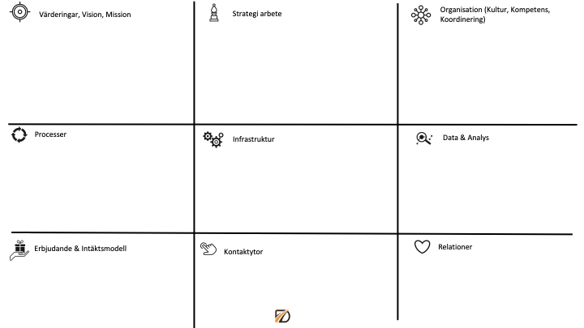
Notes:
Det är inte bara infrastrukturen som förändras. Det finns flera olika områden som vi måste arbeta med för att förändringen ska lyckas. Ta exempel i motorerna;
Värderingar, vision, mission -
Strategi arbete -
Organisation (kultur, kompetens, koordinering) - våga misslycka/förändringskultur,
Data&analys - samla upp och systematisera,
Erbjudande & intäktsmodell - vad blir vår roll om barn köper smarta armband till sina äldre föräldrar,
Kontaktytor - digitala kontaktytor, rätt fråga i rätt kanal.

Slide 47
Värderingar, vision och mission
Grunden för framgångsrikt förändringsledning är en kraftfull och trovärdig vision. Värd att göra uppoffringar för. Varje individ måste dela målbilden och förstå att förändringen är nödvändig.
Personalen behöver ha en känsla av att de är på väg åt samma håll och att det är möjligt att nå dit.
Vision ska beskriva ”på vilket sätt världen (medborgarnyttan, kommunen) blir bättre när vi är färdiga med förändringen”.
Källa: astrakan.se
Notes:
PEter

Slide 48
Slutprodukten - en transformationsplan
Transformationsplanen - ett urval av prioriterade förändringsresor utifrån:
Vilka vi är
Digital mognad
Omvärld
Vågor
Destination
Transformations- plan
Notes:
När vi kommer härifrån ska vi ta med oss en Tranformationsplan. De första stegen i hur ni ska förändra er verksamhet.
Den kommer att utgå ifrån vilket uppdrag ni har, inte hitta på något nytt. Syftet med att vi går till jobbet, vad är visionen.
Var vi vill vara om 3 år
Vi kanske måste höja kompetensen hos personalen.
Vi ska förändra vår verksamhetside från det här till det här.
Då måste vi börja med att.
I många små kommuner hade kommunchefen i många fall lämnat walk over till IT chefen. Hur kan IT chefen jobba med förändringsledning.
Hur kan vi göra det på ett metodiskt sätt. Det får någon annan göra för det är en IT fråga.
Det är vad jag vill att ni ska komma härifrån med.

Slide 49
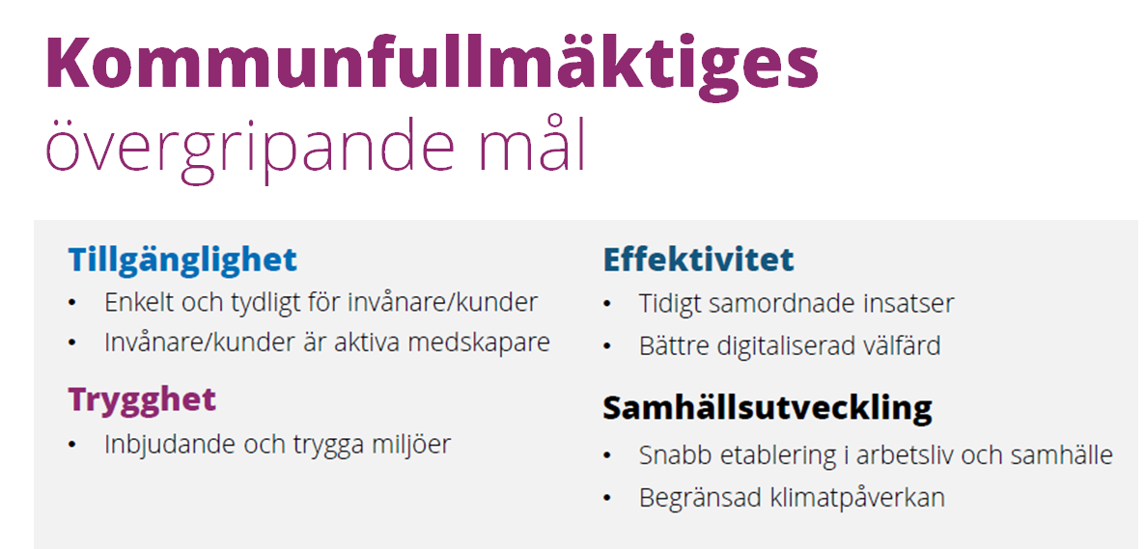
Notes:
Hur bryter vi ned de övergripande målen till digital förändring

Slide 50
Värderingar, vision och mission
En vision ska motivera
En vision ska inspirera
En vision ska visa vägen
Källa: Falkner kommunikation
Notes:
En vision ska motivera
Visionen är anledningen för medarbetarna att gå till jobbet. Det som gör arbetet meningsfullt. En tro på vår organisation. Utmanande. Tilltalar både hjärna och hjärta.
En vision ska inspirera
Inspirerar till förändring. I visionen finns argumentet för förändringar som ledare eller medarbetare bidrar till att förverkliga. Ge organisationen energi.
En vision ska visa vägen
Visionen fungerar som en kompass. Den blir något för medarbetarna att hålla sig till när de undrar vart de ska. Moderna organisationer består av individer som i hög grad bestämmer själva vad de ska göra och tar ett personligt ansvar för att deras arbete ligger i linje med de övergripande målen.

Slide 51
Notes:
Vad betyder visionen - nuläge - i en värld av digitalisering.
Hur bryter man ner visionen till vad det betyder för oss?

Slide 52
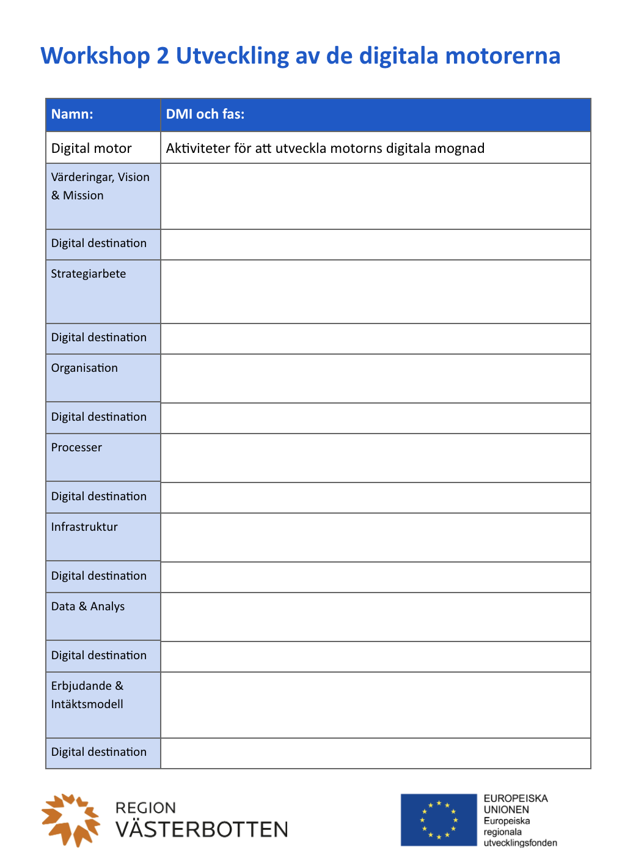
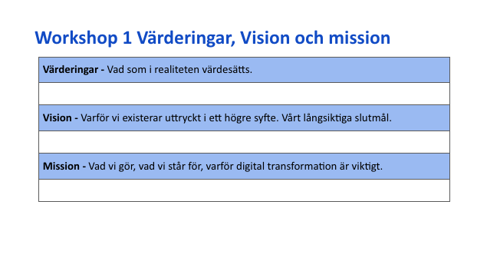
http://bit.ly/skelleftea_delad
Notes:
Peter

Slide 53
Grupparbete: Värderingar, vision och mission
Beskriv era värderingar och er vision och mission
Hur rimmar er vision och mission med digital transformation?
Kan visionen användas i arbetet för att förenkla och förklara för medarbetarna varför digital transformation är viktigt för kommunen?
Dokumentera i ert digitala papper -> http://bit.ly/skelleftea_delad
Notes:
Redovisning från gruppen.

Slide 54
https://digitaltransformation.net/sv/mognadstest-startsida/
Notes:
Tar mellan 1-2 timmar.
Glöm inte att logga in
Välj SVENSKA
Mejla in resultatet till maria.holm@skelleftea.se

Slide 55
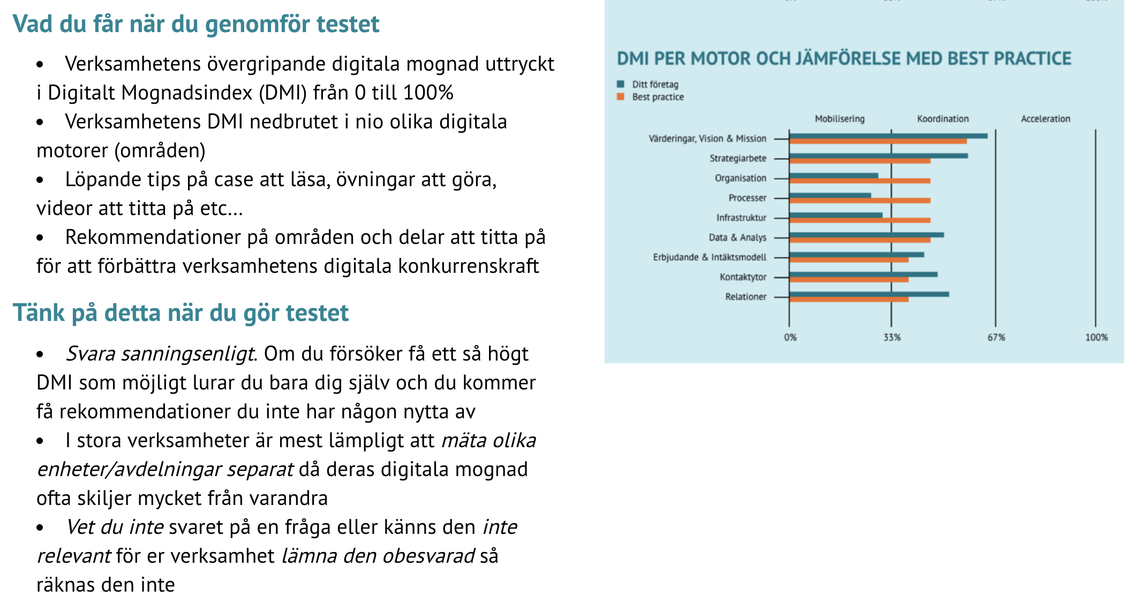

Slide 56
Till nästa gång vi ses!
Läs fram till sidan 160 i boken “Att leda digital transformation”
Läs om de nio digitala motorerna (s 62-100) - jämför med din egen organisation
Genomför det digitala mognadstestet tillsammans, avsätt 120 minuter
Mejla resultatet från testet till maria.holm@skelleftea.se

Slide 57
Tack!

